Slide 1
Jogalkotás, döntéshozatal az Európai Unióban
dr. Mernyei Ákos
akos.mernyei@me.gov.hu

Slide 2
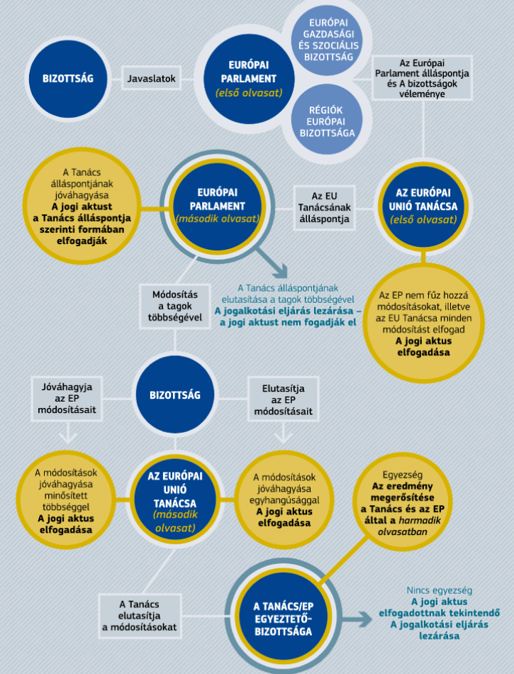
Jogalkotás
A jogalkotás téren a legjelentősebb feladatot az ún. „jogalkotói háromszög” látja el.
Általában a Bizottság terjeszti elő a jogalkotási kezdeményezést, a Parlament erről véleményt nyilvánít, illetve a döntésben aktívan részt vesz, majd a végső intézkedés a Tanácsé, amely a legfőbb jogalkotási szerv.
Forrás: https://op.europa.eu

Slide 3
Jogalkotás Az Európai Bizottság szerepe
Forrás: https://ec.europa.eu
A jogalkotási eljárás általában a Bizottság javaslatával indul. Ez azt jelenti, hogy folyamatosan javaslatokat készít új és módosító jogi aktusokra a Parlamentnek és a Tanácsnak.
Főszabályként a Parlament és a Tanács nem alkothatnak jogi aktust olyan területen, amelyen a Bizottság nem nyújtott be javaslatot.
A Bizottság a döntéshozatali eljárás bármelyik szakaszában a javaslatot visszavonhatja, ha úgy érzékeli, hogy abban nem kívánt módosítások történtek.
A Bizottság jogalkotási-kezdeményezési joga nem korlátlan, hiszen az Európai Tanács, vagy a Európai Parlament is felkérheti jogalkotási javaslatok megfogalmazására.
Fontos megemlíteni azt a legalább egymillió uniós polgárt megillető jogot, amellyel kezdeményezhetik, hogy a Bizottság olyan javaslatot terjesszen elő, amelyekben a kezdeményezők szerint uniós jogi aktusra van szükség.

Slide 4
Jogalkotás Az Európai Bizottság szerepe
Forrás: https://ec.europa.eu
A kezdeményezés az alábbi feltételeknek kell eleget tennie:
legalább egymillió aláírásnak kell összegyűlnie,
az aláírásoknak legalább hét EU-országból kell származniuk.
Ha a kezdeményezés eleget tett ezeknek a feltételeket, a Bizottság megvizsgálja. A benyújtást követő 3 hónapon belül a Bizottsággal a szervezőket fogadja, hogy ismertessék a kezdeményezést.
A szervezők az Európai Parlamentben nyilvános meghallgatáson ismertetik kezdeményezésüket, majd ezután a Bizottság hivatalos választ ad. A válaszban közli, hogy a kezdeményezéssel kapcsolatosan milyen lépéseket tervez, illetve megindokolja, ha nem tesz új jogszabályra irányuló javaslatot.
Forrás: http://www.minority-safepack.eu/
További információkért klikk: LINK

Slide 5
Jogalkotás A Tanács szerepe
Forrás: https://www.consilium.europa.eu
A Tanács az Európai Unió legfőbb jogalkotó szerve, tekintettel arra, hogy az Európai Parlamenttel közösen fogad el jogszabályokat, valamint számos esetben gyakorlatilag önállóan is megteheti ezt.
Rendes jogalkotási eljárás
A rendes jogalkotási eljárás azzal indul, hogy a Bizottság előterjeszti a javaslatát. A javaslattal kapcsolatos álláspontját a Tanács és az Európai Parlament előterjeszti, illetve reagál a Bizottság és más intézmények álláspontjára is.
Különleges jogalkotási eljárás
Különleges eljárásnak minősül a Szerződésben meghatározott rendeleteknek, irányelveknek vagy határozatoknak a Tanács közreműködésével az Európai Parlament által történő elfogadása, vagy az Európai Parlament közreműködésével a Tanács által történő elfogadása.

Slide 6
Jogalkotás A Tanács szerepe
Forrás: https://www.consilium.europa.eu
Az egyetértési eljárás esetén a jogszabálynak a Tanács vagy az Európai Parlament általi elfogadásához szükséges a másik intézmény egyetértése.
A konzultációs eljárás során a Tanács alkotja meg a jogszabályt, viszont előtte konzultál az Európai Parlamenttel (az Európai Parlament véleménye a Tanácsot nem köti).
Az Unió éves költségvetésének elfogadása során a Tanács elfogadja a tervezettel kapcsolatos álláspontját, majd megküldi az Európai Parlamentnek.
Ha az Európai Parlament egyetért, a költségvetés elfogadottnak minősül.
Amennyiben az Európai Parlament módosításokat fogad el a tervezet kapcsán, egy egyeztetőbizottság kerül létrehozásra.
Az Európai Parlamentnek meg kell állapodnia a Tanáccsal egy közös tervezetről.
Amennyiben megegyeztek a költségvetés elfogadásra kerül, ha nem a Bizottság új költségvetési tervezetet nyújt be.

Slide 7
Jogalkotás Az Európai Parlament szerepe
Forrás: https://www.europarl.europa.eu
Az Európai Parlamentet tartják a demokratikus legitimáció szervének az Európai Unióban. A Lisszaboni Szerződés által a jogalkotási eljárásokban a Tanács társjogalkotójának minősül.
Rendes jogalkotási eljárás
A rendes jogalkotási eljárás során a Bizottság által javasolt jogszabályt az Európai Parlament és a Tanács áttanulmányozza, és ha kell módosításokat javasol.
Ha két intézmény egyetért a módosításokkal, akkor a jogszabályt el lehet fogadni.
Ha az Európai Parlament vagy a Tanács nem ért egyet a másik féllel, akkor kerül sor a második olvasatra.
Ha a második olvasat után sem jutnak megállapodásra, a javaslatot egyeztetőbizottság elé utalják, amelyet fele-fele arányban a Parlament és a Tanács képviselői alkotják.

Slide 8
Jogalkotás Az Európai Parlament szerepe
Forrás: https://www.europarl.europa.eu
Az egyeztetőbizottság miután elfogadta a közös szövegjavaslatot, a javaslat harmadik olvasatra az Európai Parlament és a Tanács elé kerül.
A két intézmény ezek után vagy megszavazza a jogszabály elfogadását, vagy nem szavazzák meg. Így nem jön létre jogszabály.
Különleges jogalkotási eljárások
Ebbe a jogalkotási körbe tartoznak az Európai Parlament saját kezdeményezésű rendeletalkotási aktusai.
Az Európai Parlament – a Bizottság véleménye kikérése után és a Tanács egyetértésével – meghatározza a tagjai és az európai ombudsman feladatát illető szabályokat és általános feltételeket.
A költségvetés elfogadása is különleges jogalkotási eljárásnak minősül, amelyben az Európai Parlamentnek is szerepe van (ezt részletesebben a Tanács szerepénél tárgyaltuk -6. dia).

Slide 9
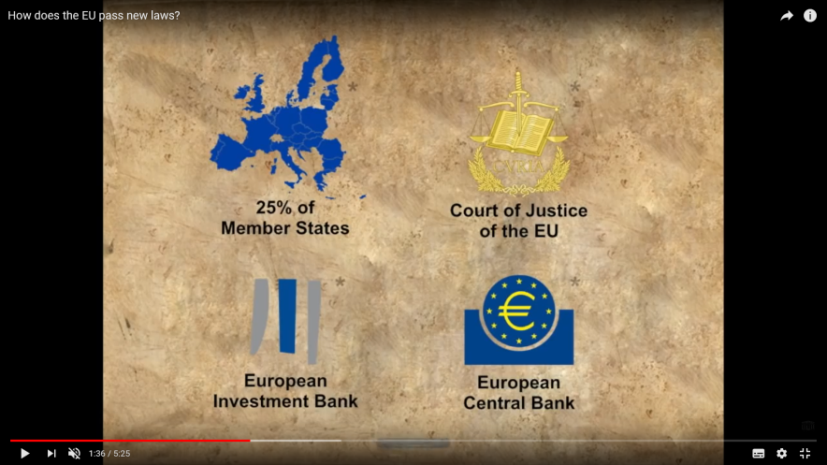
Jogalkotás
A Lisszaboni Szerződés óta kezdeményezési joga lehet bizonyos területeken a tagállamoknak, az Európai Központi Banknak, az Európai Unió Bíróságának, a külügyi és biztonságpolitikai főképviselőnek, illetve az Európai Beruházási Banknak.
A Lisszaboni Szerződés másik kiemelkedő újítása, hogy jogalkotásban szerep jut a nemzeti parlamenteknek is, azáltal, hogy kézhez kapják az uniós jogalkotási aktusok tervezeteit. A nemzeti parlamentek nyolc héten belül fogalmazhatják meg indokolt véleményüket.
További információkért klikk: LINK

Slide 10
Jogalkotás
A nemzeti parlamentek a kibocsátó intézményt a tervezet felülvizsgálatára kötelezhetik, amennyiben a számukra megállapított szavazatok alapján legalább egyharmaduk megállapítja a szubszidiaritás elvének sérelmét. Ezt nevezzük sárga lapos eljárásnak.
A narancssárga lapos eljárás akkor aktiválódik, amikor a tagállami parlamentek többsége állapítja meg a szubszidiaritás elvének sérelmét ugyanazon javaslat esetében.

Slide 11
Rendes jogalkotási eljárás
A rendes jogalkotási eljárás során a jogalkotás kezdeményezője és a javaslat előterjesztője a Bizottság, aki a javaslatát megküldi az Európai Parlamentnek, a Tanácsnak, valamint a tagállamok nemzeti parlamentjeinek.
A rendes jogalkotási eljárás háromolvasatos eljárás. Ez azt jelenti, hogy az Európai Parlament és a Tanács legfeljebb háromszor foglalkozik az adott aktussal. A javaslatot bármelyik olvasat során elfogadhatják, amennyiben egyetértenek azzal.
További információkért klikk: LINK; LINK
További információkért klikk: LINK

Slide 12
Rendes jogalkotási eljárás menete
„Első olvasat”
A Bizottság megküldi a jogalkotási javaslatot az Európai Parlamentnek és Tanácsnak.
Az Európai Parlament első olvasatban elfogadja az álláspontját, amelyet továbbít a Tanácsnak. Fontos szabály tehát, hogy először mindig az Európai Parlament foglal állást, amit megküld a Tanácsnak.
Ha a Tanács egyetért az Európai Parlament álláspontjával, elfogadja a javaslatot. Ebben az esetben első olvasatban megszületik a jogi aktus.
Ha a Tanács nem ért egyet az Európai Parlament álláspontjával, akkor a saját álláspontja kialakítása után ezt küldi meg az Európai Parlamentnek. Ebben az esetben a Tanács tájékoztatja az Európai Parlamentet az álláspontjához vezető okokról, továbbá a Bizottság a saját álláspontjáról szintén tájékoztatja az Európai Parlamentet. Ezzel megkezdődik a jogi aktus „második olvasata”.

Slide 13
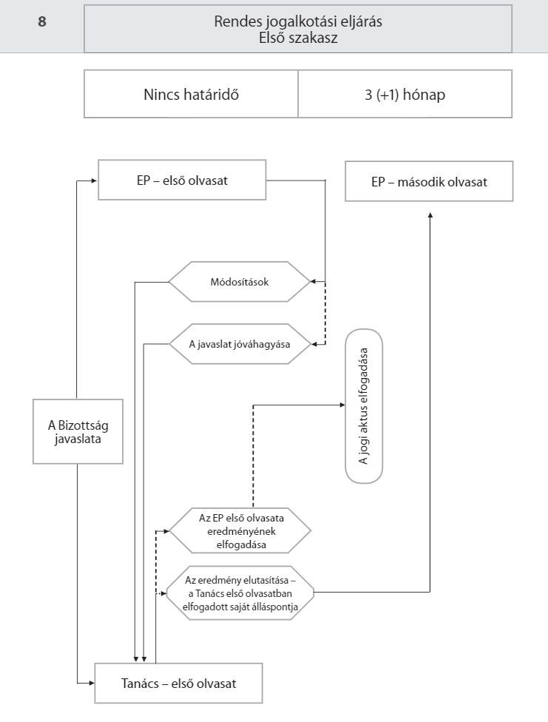
Rendes jogalkotási eljárás menete
„Első olvasat”
Forrás: https: https://docplayer.hu/2500565-A-rendes-jogalkotasi-eljaras-kezikonyve.html

Slide 14
Rendes jogalkotási eljárás menete
„Második olvasat”
Az Európai Parlament 3 hónapon belül (a határidő további 1 hónappal meghosszabbítható) dönthet.
Ha egyetért a Tanáccsal a második olvasatban, a javaslat elfogadásra kerül.
Amennyiben a tagjainak a többségével elutasítja, a javaslat tovább nem tárgyalható, azt el nem fogadottnak kell tekinteni.
Ha a tagjainak a többségével módosítást javasol, azt továbbítja a Tanácsnak és a Bizottságnak. A Bizottság ezt követően véleményt nyilvánít a módosításokról.

Slide 15
Rendes jogalkotási eljárás menete
„Második olvasat”
A Tanács az Európai Parlament módosításának kézhezvételétől számított 3 hónapon belül (a határidő további 1 hónappal meghosszabbítható) minősített többséggel dönt.
Ha minden módosítással egyetért, a jogi aktus elfogadottnak minősül.
Ha nem fogad el minden módosítást, az Európai Parlament elnöke és a Tanács elnöke 6 héten belül (a határidő két héttel meghosszabbítható) egyeztetőbizottságot hív össze.
Fontos, hogy a Tanács csak egyhangúlag dönthet azokról a módosításokról, amelyekről a Bizottság elutasító véleményt adott.

Slide 16
Rendes jogalkotási eljárás menete
„Második olvasat”
Egyeztetőbizottság: az Európai Parlament és a Tanács képviselőiből áll. Feladata, hogy a Tanács tagjainak minősített többségével, az Európai Parlament képviselőinek többségével, az összehívástól számított 6 héten belül (a határidő két héttel meghosszabbítható) a közös szövegtervezetről megállapodásra jusson.
Ha az egyeztetőbizottság az összehívástól számított 6 héten belül nem hagyja jóvá a szövegtervezetet, a javasolt jogi aktust el nem fogadottnak minősül és lekerül a napirendről.

Slide 17
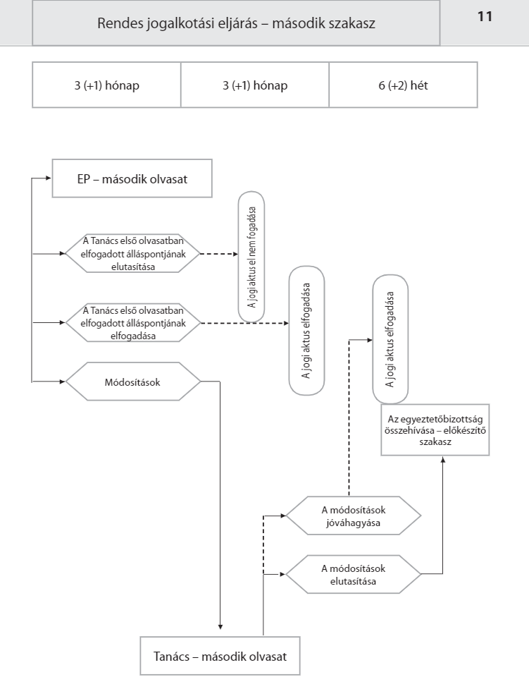
Rendes jogalkotási eljárás menete
„Második olvasat”
Forrás: https: https://docplayer.hu/2500565-A-rendes-jogalkotasi-eljaras-kezikonyve.html

Slide 18
Rendes jogalkotási eljárás menete
„Harmadik olvasat”
Amennyiben az egyeztetőbizottság jóváhagy egy közös szövegtervezetet, ez lesz a javaslat harmadik olvasata.
A jóváhagyástól számítva 6 hét áll rendelkezésre (a határidő két héttel meghosszabbítható), hogy az Európai Parlament (egyszerű többséggel) és a Tanács (minősített többséggel) elfogadja harmadik olvasatban a jogi aktust.
Amennyiben az Európai Parlament vagy a Tanács nem fogadja el, a javasolt jogi aktus el nem fogadottnak kell tekinteni.
A javaslatot egy ideig „jegelik”, és a Bizottság dönt, hogy később megkíséreli-e a javaslat elfogadtatását.

Slide 19
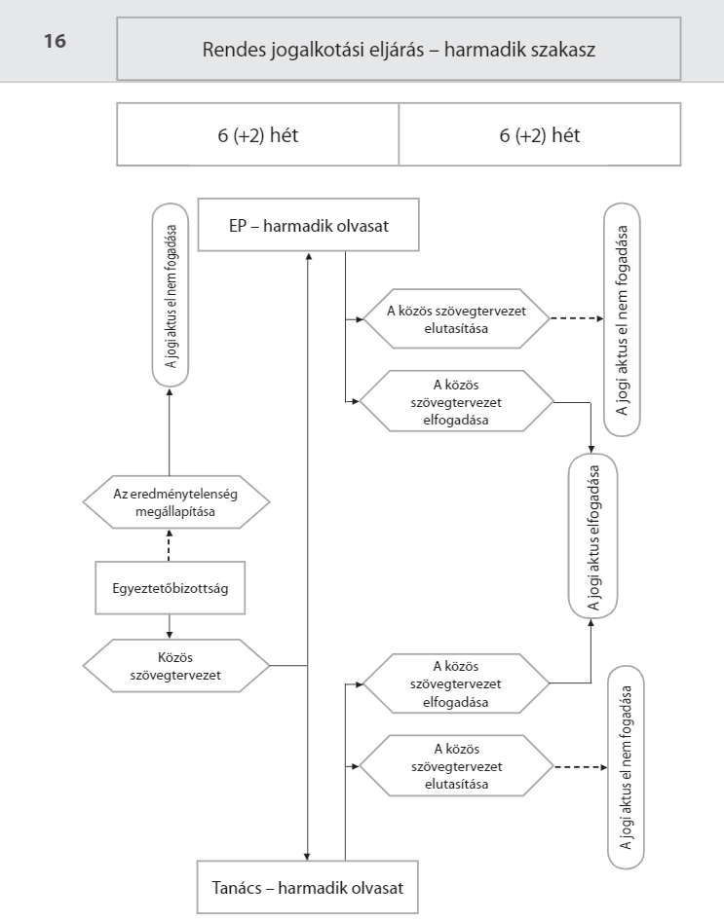
Rendes jogalkotási eljárás menete
„Harmadik olvasat”
Forrás: https: https://docplayer.hu/2500565-A-rendes-jogalkotasi-eljaras-kezikonyve.html

Slide 20
Rendes jogalkotási eljárás menete
Különös rendelkezések
Bár a rendes jogalkotási eljárást főszabály szerint a Bizottság kezdeményezi, de a Szerződésekben meghatározott esetekben valamely jogalkotási aktust a tagállamok egy csoportjának kezdeményezésére, az Európai Központi Bank ajánlása alapján, vagy az Európai Bíróság kérelme alapján kell a rendes jogalkotási eljárás keretében elfogadni.
Ebben az esetben az Európai Parlament és a Tanács a javaslatra vonatkozó (az első és második olvasatban) elfogadott álláspontjaikat továbbítják a Bizottságnak. Az Európai Parlament és a Tanács az eljárás folyamán kikérheti a Bizottság véleményét.

Slide 21
Különleges jogalkotási eljárások
Ebben az eljárásban a Tanácsnak fő szerepe van a jogalkotás területén, az Európai Parlament csak konzultatív szerepet játszik.
A Tanács kikéri az Európai Parlament véleményét a tervezett jogalkotási aktusról, azonban ennek figyelembe vétele nem kötelező.
Ide tartozik például: az adóharmonizáció, a szabadságon, a biztonságon és a jogérvényesülésen alapuló térség egyes területei: útlevelek, személyi igazolványok, tartózkodási engedélyek aspektusainak szabályozása, az Európai Ügyész Hivatal felállítása stb.

Slide 22
Különleges jogalkotási eljárások
Eljárások hozzájárulással
A döntéshozó vagy a Tanács, vagy az Európai Parlament lehet, de a döntéshez szükség van a Tanács jóváhagyására.
A Tanácsnak a döntése előtt szüksége van az Európai Parlament egyetértésére.
Például: a többéves pénzügyi keretet a Tanács által különleges eljárás keretében elfogadott rendelet határozza meg. A Tanács az Európai Parlament (tagjainak többséggel elfogadott) egyetértését követően egyhangúlag határoz.
Vannak olyan területek, főkent az Európai Parlament működését érintően, ahol a Parlament rendelkezik kezdeményezési és végső döntési jogkörrel, ugyanakkor a Tanács egyetértésére van szüksége.
Például: az Európai Parlament saját kezdeményezésre különleges jogalkotási eljárás keretében elfogadott rendeletekben, a Bizottság véleményének kikérése után és a Tanács egyetértésével meghatározza a tagjai feladatainak ellátására vonatkozó szabályokat.

Slide 23
Nem jogalkotási eljárások
A nem jogalkotási aktusok mindig feltételeznek egy jogalkotási aktust, amelyben felhatalmazást kap főszabály szerint a Bizottság a felhatalmazáson alapuló vagy végrehajtási aktusok elfogadására.
Ennek oka, hogy az alapjogi aktus elfogadása rendes vagy különleges jogalkotási eljárás eredménye, amely nem ritkán több éves folyamatot jelent.
A jogalkotó szervek a hosszadalmas jogalkotási eljárást (ha csak módosításra van szükség) a jogalkotási jogkör delegálásával próbálják kikerülni.
A Tanács az 1960-as évektől kialakította azt a gyakorlatot, hogy a gyors változtatásokat igénylő aktusok elfogadására felhatalmazza a Bizottságot. Azonban a tagállamok és az Európai Bíróság szerint a Bizottságra ruházott jogkör korlátozza a jogalkotás során a tagállami érdekek érvényesítését, ezért kialakítottak egy sajátok eljárást az ellenőrzésekre komitológia.

Slide 24
Nem jogalkotási eljárások
Komitológiai vagy bizottsági eljárás
A bizottsági eljárásra akkor kerül sor, amikor egy adott jogszabály a Bizottságot végrehajtási hatáskörrel ruházza fel. Ugyanez a jogszabály rendelkezik arról is, hogy az Európai Bizottság munkáját egy bizottság segíti.
A bizottsági eljárást nem minden végrehajtási aktus esetében kötelező alkalmazni. Vannak olyan végrehajtási aktusok, amelyeket a Bizottság elfogadhat anélkül, hogy erről a komitológiai bizottsággal egyeztetne (például akkor, amikor bizonyos összeget el nem érő támogatásról dönt).

Slide 25
Nem jogalkotási eljárások
Komitológiai vagy bizottsági eljárás
Amikor a Bizottság végrehajtási aktusokat fogad el, az alábbi eljárások egyike alkalmazandó:
vizsgálóbizottsági eljárás – például az adózás vagy a mezőgazdasági politika területén hozott intézkedések esetében;
tanácsadó bizottsági eljárás – az összes többi végrehajtási aktus esetében rendszerint ezt az eljárást követi a Bizottság.
Mindkét eljárás megköveteli, hogy a komitológiai bizottság hivatalos véleményt alkosson a Bizottság által javasoltakról.

Slide 26
Nem jogalkotási eljárások
Komitológiai bizottság működése
A bizottságok létrehozásáról a Tanács és a Parlament, vagy egyedül a Tanács rendelkezik, melyeket az EU-tagországok egy-egy képviselője alkotja. Az elnöke pedig az Európai Bizottság egy tisztviselője.
A komitológiai bizottságok többsége évente többször ül össze a Bizottság valamelyik épületében (rendszerint Brüsszelben).
A Bizottság éves jelentést tesz közzé a komitológiai bizottságok munkájáról, ismertetve tevékenységüket minden egyes szakpolitikai területen.
Amellett, hogy a tagállamok a komitológiai bizottságokon keresztül felügyelik a Bizottság munkáját, az Európai Parlament és a Tanács is ellenőrizni tudja, hogyan él végrehajtási hatáskörével a Bizottság. Joguk van a tájékoztatáshoz és az ellenőrzéshez.

Slide 27
Nem jogalkotási eljárások
A felhatalmazáson alapuló jogi aktusok elfogadása
A jogalkotási aktusokban felhatalmazás adható a Bizottságnak olyan nem jogalkotási aktusok elfogadására, amelyek a jogalkotási aktusok egyes nem alapvető rendelkezéseit kiegészítik, vagy módosítják.
A felhatalmazást megelőzően kifejezetten meg kell határozni a felhatalmazás céljait, tartalmát, alkalmazási körét, időtartamát, valamint a felhatalmazás gyakorlásának feltételeit.
A Bizottság felhatalmazáson alapuló eljárása során nem hozható létre komitológiai bizottság.

Slide 28
Nem jogalkotási eljárások
A felhatalmazáson alapuló jogi aktusok elfogadásának eljárási szabályai
A Bizottság előkészíti és elfogadja a felhatalmazáson alapuló jogi aktusokat, miután konzultációt folytatott a tagállamok képviselőiből álló szakértői csoportokkal.
A Bizottság jogalkotási programjának keretében az uniós polgárok és szervezetek egy négyhetes időszakon belül visszajelzéssel élhetnek a felhatalmazáson alapuló jogi aktusok szövegtervezetével kapcsolatban.
Miután a Bizottság elfogadta a jogszabályt, a Parlament és a Tanács (két hónap) megfogalmazza az ellenvetéseit.
Ha sem a Parlament, sem a Tanács nem emel kifogást a jogszabály ellen, a felhatalmazáson alapuló jogi aktus életbe lép.
Az Európai Parlament vagy a Tanács által kifogásolt felhatalmazáson alapuló jogi aktus nem léphet hatályba.

Slide 29
Nem jogalkotási eljárások
A végrehajtási aktusok elfogadására irányuló eljárások
Főszabály szerint a kötelező erejű uniós jogi aktusok végrehajtásához szükséges intézkedéseket a tagállamok nemzeti jogukban kell elfogadniuk.
A végrehajtási hatáskörök a Bizottságra, vagy különleges és indokolt esetekben a Tanácsra ruházhatók.
A Bizottság végrehajtási hatásköreinek gyakorlására vonatkozó ellenőrzési mechanizmusok szabályait az Európai Parlament és a Tanács rendes jogalkotási eljárás keretében elfogadott rendeletben előre meghatározza.

Slide 30
Nem jogalkotási eljárások
A végrehajtási aktusok elfogadására irányuló eljárások
A végrehajtási aktus tervezete elleni vagy melletti minősített többség hiányában a Bizottság dönt az aktus elfogadásáról vagy felülvizsgálatáról. Ez alól a végleges többoldalú kereskedelmi végintézkedések képeznek kivételt, ugyanis ebben az esetben a Bizottságnak a komitológiai bizottság kedvező véleményére is szüksége van.
A komitológiai eljárások esetén az összes dokumentumot az Európai Parlamenthez és a Tanácshoz is eljuttatják. Az intézmények eljárás bármely szakaszában jelezhetik a Bizottság felé, hogy a végrehajtási aktus meghaladja a Bizottságra ruházott hatáskört.

Slide 31
INTÉZMÉNYI DÖNTÉSHOZATAL
Döntéshozatal az Európai Tanácsban
Az Európai Tanács nem lát el jogalkotási feladatokat. Az Európai Tanács az elnök összehívására, félévente kétszer ülésezik.
Ha az Európai Tanács szavazással dönt, az Európai Tanács elnöke és a Bizottság elnöke nem szavaz.
Az Európai Tanács egyhangúságot igénylő jogi aktusai elfogadásának a tagok tartózkodása nem akadálya.
Ha az Európai Tanács minősített többséggel jár el:
• A minősített többséghez az Európai Tanács tagjai legalább 55%-ának a szavazata szükséges, akik egyben az unió népességének legalább 65%-át képviselik.
• Ha az Európai Tanács nem a Bizottságnak vagy az unió külügyi és biztonságpolitikai főképviselőjének a javaslata alapján jár el, a minősített többséghez az Európai Tanács tagjai legalább 72%-ának a szavazata szükséges, akik egyben az unió népességének legalább 65%-át kitevő tagállamokat képviselik.
Az Európai Tanács egyszerű többséggel határoz eljárási kérdésekben, valamint eljárási szabályzatának elfogadásakor.

Slide 32
INTÉZMÉNYI DÖNTÉSHOZATAL
Döntés-előkészítés és döntéshozatal az Európai Bizottságban
Az elnök a Bizottság tagjai számára tevékenységi területeket („portfóliókat”) jelöl ki, amelyek vonatkozásában felelősek a Bizottság munkájának előkészítéséért és a Bizottság határozatainak végrehajtásáért.
Az elnök felkérheti a Bizottság tagjait, hogy az általa meghatározott politikai iránymutatások és prioritások végrehajtása érdekében tegyenek konkrét intézkedéseket. E területekhez kapcsolódóan a biztosok által benyújtott javaslatokról a Bizottság szóbeli eljárás útján vagy írásbeli eljárás során dönt.
Szóbeli eljárás során a Bizottság akkor határozatképes, ha tagjainak többsége jelen van. Határozatait tagjai többségének szavazatával fogadja el.
Írásbeli eljárás során a tervezet szövegét írásban eljuttatják a Bizottság valamennyi tagjának. A tagoknak határidőn belül közölniük kell a tervezettel kapcsolatos fenntartásaikat, vagy módosító indítványaikat. A Bizottság bármely tagja kérheti az írásbeli eljárás során, hogy a tervezetet az ülésen vitassák meg.

Slide 33
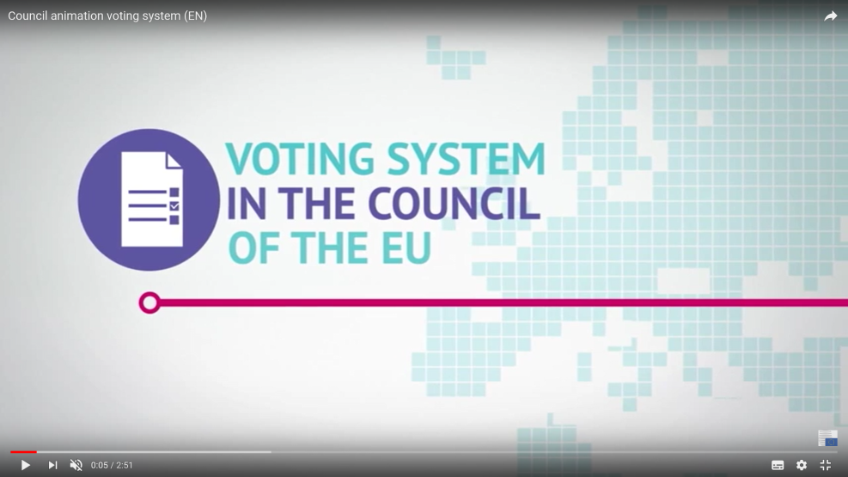
INTÉZMÉNYI DÖNTÉSHOZATAL
Döntéshozatal a Tanácsban
A tagállamok brüsszeli képviseleteinek munkatársaiból álló Állandó Képviselők Bizottsága (COREPER) végzi ezt a tevékenységet. Az utóbbi a már ismertetett módon két szinten jelenik meg:
• COREPER I: a tagállamok állandó képviselőinek helyetteseiből áll.
• COREPER II: tagjai a tagállamok állandó képviselői.
A Szerződések határozzák meg, hogy adott kérdésben hogyan fognak szavazni.
Az egyszerű többséget igénylő jogi aktusok elfogadásakor a Tanács tagjainak többségével jár el (főként eljárási kérdésekben).
A Tanács egyhangúságot igénylő jogi aktusai elfogadásának nem akadálya a jelen lévő vagy képviselt tagok tartózkodása.
Az integráció fejlődésével a minősített többségi döntéshozatal vált általánossá, így a tanácsi döntéshozatal főszabályként a minősített többségi döntéshozatal szerint történik.
További információkért klikk: LINK

Slide 34
INTÉZMÉNYI DÖNTÉSHOZATAL
Döntéshozatal a Tanácsban
A minősített többségi döntéshozatal esetén három időszak határolható el:
• 2014. október 31-ig: a szavazati súlyokon alapuló, nizzai szavazati rendszer volt alkalmazandó. A tagállamok összesen 352 szavazati súllyal rendelkeztek, 260 kellett az eredményes szavazáshoz (pl. Magyarország 12 szavazati súllyal rendelkezett).
• 2014. november 1. – 2017. március 31-ig: főszabályként már az kettős többség elve érvényesült. A minősített többséghez a Tanács tagjai legalább 55%-ának a szavazata szükséges, akik az unió népességének legalább 65%-át kiteszik. Ha a Tanács nem a Bizottságnak vagy az unió külügyi és biztonságpolitikai főképviselőjének a javaslata alapján jár el, a minősített többséghez a Tanács tagjai 72 legalább 72%-ának a szavazata szükséges, akik egyben az unió népességének legalább 65%-át kitevő tagállamokat képviselik.
• 2017. április 1-jétől: kizárólag a kettős többség elve érvényesülhet a szavazás során.

Slide 35
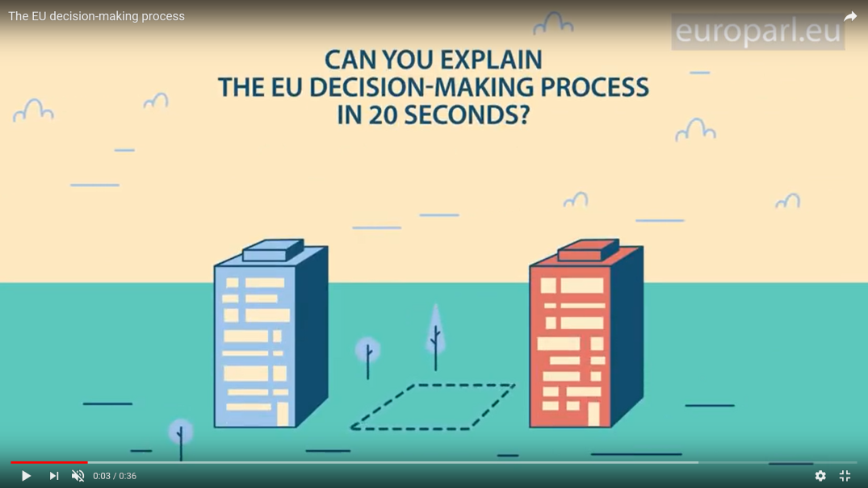
INTÉZMÉNYI DÖNTÉSHOZATAL
Döntéshozatal az Európai Parlamentben
Az Európai Parlament évente egy ülésszakot tart. Minden március második keddjén külön összehívás nélkül ül össze.
Az Európai Parlament tagjai többségének kérelmére, valamint a Tanács vagy a Bizottság kérelmére rendkívüli ülésszakot tarthat.
A rendes ülésszakokon belül legalább havi rendszerességgel tart (négynapos) plenáris ülést Strasbourgban, ezt egészítik ki további rövidebb plenáris ülések és szakbizottsági ülések.
A Parlament akkor határozatképes, ha az ülésteremben a képviselők egyharmada jelen van. A Szerződések főszabályként azt írják elő, hogy az Európai Parlament a leadott szavazatok többségével határoz.
További információkért klikk: LINK

